Slide 1
2023 - 2026
BRAND & CRM MARKETER
PORTFOLIO
“브랜드의 본질을 파악하고, 데이터로 입증하는 마케터 장상균입니다.”
#KDB IR 제안&피칭 #체리커피_매출25%상승 #포스터MVP_전환율7.7%
Jang, sang-gyun
📞 010-5779-0849 ✉️ wkdtkdrbs11@naver.com 🌐 숭실대학교 벤처중소기업학과

Slide 2
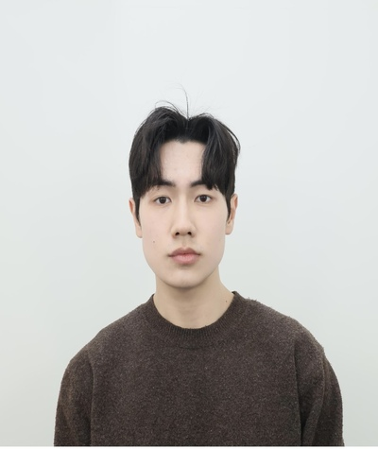
이력사항
JANG SANGGYUN
PROFILE
학력 및 병역사항
○ 숭실대학교 (2021.03 - 2027.02 졸업예정)
벤처중소기업학과 전공 (비즈니스 모델링, 스타트업 마케팅)
○ 육군 39보병사단 대테러특수임무대 3팀 (SDT)
병장 만기전역 · 대테러 초동조치 및 특수임무 수행 (강한 체력과 현장 돌파력)
주요 경력 및 프로젝트
○ 대학연합 창업동아리 (2026.07 - 현재)
숭실지부장 / AI 교차검증 문제 정의 및 포스터 MVP 검증 총괄
○ KDB 산업은행 창업 프로젝트 (2026.03 - 2026.07)
스마트빈 기획 / 선별장 45건 인터뷰 리서치 총괄 및 IR 피칭
○ 카페 체리커피 군자점 (2023.07 - 2024.06 / 1년)
지점 운영 총괄 / 공간 소구 릴스 바이럴(팔로워 +200) 및 매출 25% 상승
수상 및 자격사항
○ KDB 산업은행 창업 프로젝트 장려상 수상 (2026.07)
선별장 Skip형 고순도 r-PP 원료 직송 밸류체인 구축 및 피칭
○ TOEIC 825점 (ETS 공인 어학성적)
비즈니스 영어 커뮤니케이션 및 글로벌 마케팅 레퍼런스 리서치
○ 자동차운전면허 1종 보통
오프라인 현장 기동 및 매장·팝업 물류 직접 운용 가능
업무 툴 및 스킬 역량
• ChatGPT & AI 프롬프트 [5.0 / 5.0]
시장 리서치, 카피라이팅, 데이터 구조화
• Notion / DB 구축 [4.0 / 5.0]
일정 및 관계형 데이터베이스 관리
• Google Sheets / Excel [4.0 / 5.0]
매출 지표 분석, 수치 트래킹, 피벗테이블
• Figma (콘텐츠/기획) [3.0 / 5.0]
SNS 콘텐츠 디자인, 와이어프레임 기획
• Photoshop / GA4 [2.0 / 5.0]
이미지 보정 및 전환 이벤트 트래킹
장상균
Brand & CRM Marketer
T. 010-5779-0849
E. wkdtkdrbs11@naver.com
U. 숭실대 벤처중소기업학과

Slide 3
JANG SANGGYUN
PORTFOLIO
INDEX.
경험 1
가상 브랜드 ‘스마트빈’ 순환경제 모델 기획
선별장 45건 인터뷰로 발견한 재질 혼입 병목 해결 및 KDB 장려상 수상
경험 2
카페 ‘체리커피 군자점’ 지점 운영 및 로컬 마케팅 총괄
‘역세권 도심 속 교외 정원’ 소구 릴스 바이럴 및 B2B 제휴로 매출 25% 상승
경험 3
대학생 AI 교차검증 문제 정의 및 오프라인 포스터 MVP 검증
‘신뢰’와 ‘시간 낭비’ 본질 분해 및 포스터 실험으로 가입 전환율 7.7% 달성
경험 4
마케터 장상균의 3가지 이야기 (Philosophy & Attitude)
F&B와 마케팅에 빠진 계기 · 본질을 파고드는 가설 검증 · 현장 협업 역량

Slide 4
경험 1
업무상 만난 문제와 45건 현장 리서치
기간: 2026.03.09 - 07.05
기여도: 40% (인터뷰·MVP 총괄)
실질 재활용률 16.4%
단순 압축 시 원료가치 0원
선별장 Skip 직송 모델
고객 및 시장 배경
Customer & Market
문제 상황
Problem Definition
선별장 45건 인터뷰
Field Insight & Pivot
• 워터밤·맥주축제 등 대형 행사장과 무인카페에서 단시간에 대량의 일회용 플라스틱 컵 배출
• 컵 내부의 약 90%가 빈 공기 상태로 버려져 수거 부피가 폭증하고 잔여 음료 부패로 악취 유발
• 주최 측은 막대한 청소 용역비와 분리 비용을 부담하나 실질 재활용률은 16.4%에 그침
• 초기에는 부피만 줄이는 ‘단순 3단 압축 쓰레기통’을 구상했으나 실제 처리 과정 검증 착수
• 재질 혼합 문제: PET, PP, PS 등 서로 다른 재질이 섞여 압축되면 선별 불가로 원료 가치 0원
• 세척 한계: 남은 음료 오염이 플라스틱 표면에 스며들면 사후 세척으로도 재생 원료화 불가
• 누구나 꺼리는 쓰레기 선별장을 직접 방문해 작업자 및 축제 관계자 45건 심층 인터뷰 주도
• “수거함 판매가 아니라 투입 단계부터 단일 재질(PP)로 통제해야 돈이 되는 원료가 된다”는 병목 포착
• 단순 하드웨어에서 ‘선별장 Skip형 고순도 r-PP 직송 밸류체인’으로 비즈니스 모델 전면 피벗

Slide 5
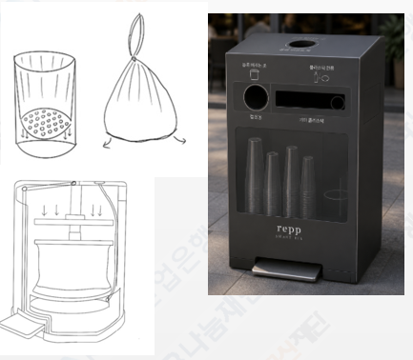
결과물
가상 브랜드 ‘스마트빈’ 순환경제 밸류체인 구축
JANG SANGGYUN
PORTFOLIO
단일 재질 통제 & 압축
Product Strategy
턴키(Turn-key) 직수거
Process & Logistics
정량적 ESG 리포트
Promotion & Value
• 사전에 로고 없는 무지 투명 PP 컵 3종만 행사장에 일괄 공급하여 타 재질 혼입 원천 차단
• 음료 분리 배출 유도 후 발 페달식 물리적 압축 시스템으로 수거 부피 70% 이상 절감
• 행사 종료 후 선별장을 거치지 않고 전량 자체 회수해 재활용 공장에 고순도 r-PP 원료로 직공급
• 대형 축제 단기 집약 거점 모델 및 순환식 ‘밀크런(Milk Run)’ 물류 전략 수립 (TAM 2.4조 추정)
• 축제 주최 측 및 지자체에 총 공급량 대비 수거량, 실질 순환율 수치를 담은 ESG 데이터 리포트 제공
• KDB 산업은행 창업 프로젝트 최종 IR 피칭 및 장려상 수상 (ESG 투명성 입증)
CIRCULAR VALUE CHAIN
무지 PP컵 공급 → 70% 압축수거
→ 선별장 Skip → r-PP 직공급
🏆 KDB 산업은행 창업프로젝트
최종 IR 피칭 장려상 수상
(TAM 2.4조 / SAM 970억 / SOM 18억)
핵심 성과 요약 : KDB 산업은행 창업 프로젝트 장려상 수상 | 선별장 45건 인터뷰 기반 순환경제 BM 피벗 완료 (부피 70% 절감 및 밀크런 물류 전략)

Slide 6
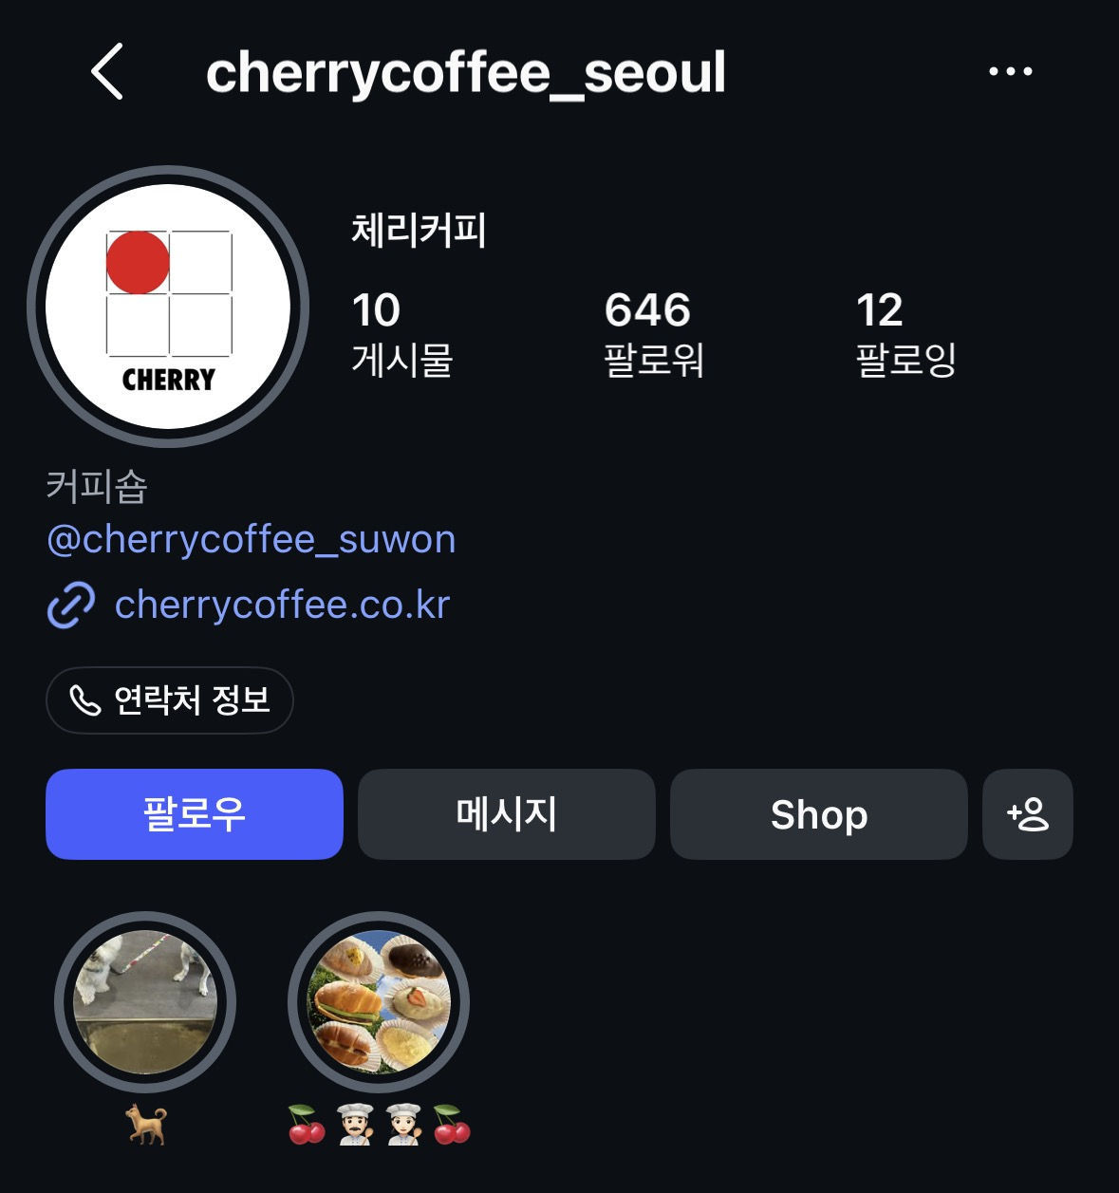
경험 2
업무의 핵심 배경과 본질적 강점 재정의
기간: 2023.07.15 - 2024.06.15 (1년)
기여도: 100% (지점 운영 총괄)
고객 및 상권 과제 Customer & Market
• 군자역 인근 다수의 프랜차이즈 및 개인 카페 사이에서 인지도와 재방문율을 높여야 하는 과제 직면
• 피크 타임 외 유휴 시간대 유입 증대 및 지역 주민들의 단골 전환이 절실했음
핵심 포지셔닝 : “역세권 도보 3분, 도심 속 교외 정원 카페”
기존 홍보의 한계 Problem
• 기존 카페 SNS 홍보는 단순히 공간 인테리어나 커피 사진 위주여서 주변 매장들과 차별점이 없었음
• “고객이 수많은 카페 중 왜 우리 매장을 찾아와야 하는가?”를 고객 관점에서 다시 정의함
본질적 공간 강점 포착 Core Insight
• ‘지하철역에서 도보 3분 거리의 뛰어난 역세권 접근성을 가지면서도, 도심 속에서 마치 교외 대형 정원 카페에 온 듯한 여유로운 자연 채광과 테라스를 누릴 수 있다’는 핵심 가치를 소구점으로 도출
차별화 소구 전략 (Positioning Shift) :
단순 감성 인테리어 사진 지양 → 지하철역 출구부터 매장 정원 테라스로 이어지는 접근성과 공간감을 강조한 숏폼 릴스로 전환

Slide 7
결과물
오가닉 팔로워 200명 증가 및 전월 대비 매출 25% 상승
JANG SANGGYUN
PORTFOLIO
공간 강점을 살린 숏폼 릴스 제작 Content
• ‘도심 속 숨은 숲속 정원 카페’를 테마로 지하철역 출구부터 매장 테라스로 이어지는 접근성을 강조한 릴스를 기획·제작·배포
• 런칭 1개월 만에 광고비 0원으로 오가닉 팔로워 200명 증가 및 잠재 고객 유입 확보
릴스 런칭 및 제휴 1개월 만에 매장 매출 25% 상승
+25% UP
+200명
100%
매장 경험(CX) 및 넛지(Nudge) 진열 Store CX
• 고객이 주문 카운터로 향하는 시선 동선에 당일 구운 시그니처 베이커리를 전략적으로 배치
• 음료 단독 주문 고객의 베이커리 추가 구매를 자연스럽게 유도해 객단가 상승 견인
인근 인기 식당 5곳 B2B 상생 제휴 Promotion
• 주변 식당 5곳과 협력해 식사 영수증 지참 시 음료 할인 및 매장 내 상호 쿠폰 비치 진행
• 점심 피크 타임 직후 유휴 시간대 유입을 극대화하여 전월 대비 매장 매출 25% 상승 달성
캠페인 전 매출
1개월 후 매출
오가닉 팔로워
광고비 0원 (100% 오가닉 릴스 도달) | 인근 식당 5곳 상생 제휴 네트워크

Slide 8
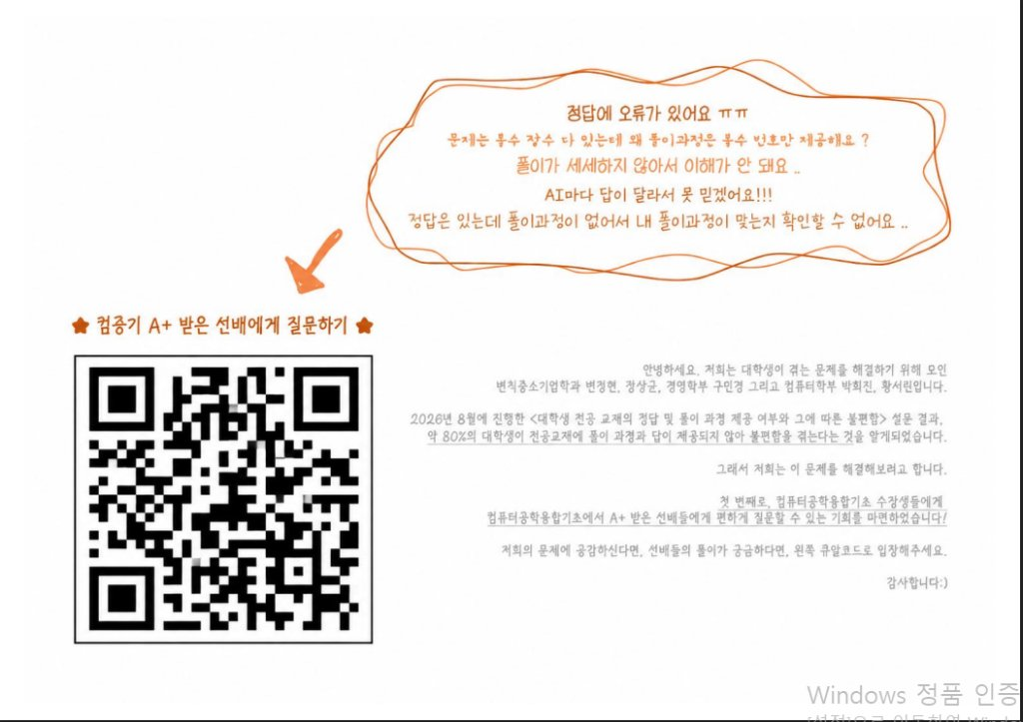
경험 3
대학생 AI 활용 문제 정의 쪼개기와 병목 돌파
기간: 2026.07.10 - 현재
역할: 대학연합 창업동아리 숭실지부장
초기 문제 정의와 멘토 피드백 Initial Hypothesis
• 대학생의 AI 활용 문제를 정의하며, 처음에는 ‘AI 답변의 신뢰성이 낮아 여러 AI를 교차 검증을 하느라 시간을 낭비한다’라고 보았음
• 그러나 멘토님의 “신뢰란 무엇인가”라는 피드백을 받고 문제를 더 쪼개야겠다고 판단함
실제 배포한 오프라인 실험 포스터 MVP
‘신뢰’와 ‘시간 낭비’의 본질 분해 Problem Breakdown
• 팀원들과 논의해 ‘신뢰’는 답변의 정확성, ‘불필요한 시간’은 정확성을 확인하는 교차검증 시간으로 뾰족하게 구체화함
• 전공 교재 풀이과정이 제공되지 않아 80%의 학생이 겪는 불안감을 타겟 문제로 정밀 타겟팅
1달간의 실험 준비 병목 돌파 Action Leadership
• 실험 준비가 한 달가량 이어져 병목이 생기자, 완성도를 더 높이기보다 고객 반응을 먼저 검증하자고 제안해 팀의 동의를 얻음
• 막연한 개발 준비를 멈추고 현장 오프라인 포스터를 통해 신속한 가설 검증 단행
▲ 교수님을 통해 실제 배포한 오프라인 포스터 (QR 유입 39명 중 3명 가입, 전환율 7.7%)

Slide 9
결과물
포스터 MVP 실험 전환율 7.7% 달성 및 실행 기준 정립
JANG SANGGYUN
PORTFOLIO
오프라인 포스터 MVP 설계 MVP Design
• “AI마다 답이 달라서 못 믿겠어요 / 풀이과정이 없어 내 풀이가 맞는지 확인할 수 없어요”라는 실제 학생들의 언어로 카피 작성
• 핵심 페인포인트와 선배 Q&A QR코드를 결합하여 직관적으로 배치
오프라인 포스터 실험 퍼널 : 가입 전환율 7.7% 달성
STEP 1. 타겟 접점 확보
교수님 협조 기반 학과 수강생 대상 포스터 배포
타겟 수강생 전원
교수님 협조를 통한 타겟 배포 Channel Strategy
• 타겟 학생들이 모이는 핵심 이동 동선인 전공 강의실 및 게시판에 포스터를 직접 배포
• 지도 교수님의 공식 협조를 이끌어내어 정보 신뢰도와 참여율을 크게 향상시킴
STEP 2. 포스터 QR 스캔 유입
문제 메시지에 공감해 랜딩 페이지로 유입
39명
개인정보 입력 전환으로 진성 수요 검증 Validation Metric
• 단순 QR 스캔에 그치지 않고 ‘이름, 학번, 연락처’를 직접 입력하고 가입하는 높은 전환 장벽을 설정
• 39명 유입 중 3명이 실제 개인정보를 입력하고 가입하여 7.7%의 유의미한 사전 전환율 입증
STEP 3. 개인정보 입력 및 가입
높은 전환 허들을 넘어 실제 사전 가입 완료
3명 (전환율 7.7%)
배운 점 : 브랜드의 정체성과 메시지를 실험할 때, 문제를 깊이 정의하되 적시에 검증해 다음 판단의 근거를 만드는 것이 중요함을 배웠습니다.

Slide 10
경험 4
마케터 장상균의 3가지 이야기
JANG SANGGYUN
PHILOSOPHY
01
1. F&B와 마케팅에 빠져들게 된 계기
1년간 카페를 총괄 운영하며 마케팅의 작은 디테일 하나가 실제 매장의 매출 곡선을 바꾼다는 사실을 체감했습니다. 베이커리 진열에 넛지(Nudge) 효과를 적용하고 동선을 재배치해 매장 경험(CX)을 최적화했으며, 주변 매장과 똑같은 인테리어 사진 대신 ‘지하철역과 가까우면서도 교외 대형 카페처럼 여유로운 분위기를 즐길 수 있다’는 역세권 정원 강점을 잡아 릴스를 제작해 1달 만에 오가닉 팔로워 200명 증가, 매장 매출 25% 상승을 이끌어냈습니다.
WORK ETHIC
본질을 묻고,
현장과 데이터로
답합니다
눈앞의 현상에 머무르지 않고 고객이 행동하는 진짜 이유를 파고들며, 탁상공론 대신 빠른 실험과 현장 협업으로 실질적인 비즈니스 임팩트를 만듭니다.
02
2. 본질을 파고드는 집요함과 적시 가설 검증
제 강점은 문제의 본질을 파악하고 실행으로 옮기는 추진력입니다. 연합동아리 창업 프로젝트에서 대학생의 AI 활용 문제를 정의할 때, 멘토님의 “신뢰란 무엇인가”라는 피드백을 계기로 ‘신뢰’는 답변의 정확성, ‘불필요한 시간’은 정확성을 확인하는 교차검증 시간으로 구체화했습니다. 실험 준비가 한 달가량 길어지자 완성도를 높이기보다 고객 반응을 먼저 검증하자고 제안해 교수님을 통한 포스터 실험으로 39명 중 3명 가입(7.7% 전환율)을 확인하며 다음 판단의 근거를 만들었습니다.
03
3. 남들이 꺼리는 현장에 뛰어드는 협업 역량
스마트빈 프로젝트 초기, 열악한 환경 탓에 누구나 꺼리던 재활용 선별장 방문 인터뷰(총 45건)에 먼저 나서 작업자분들의 목소리를 확보했습니다. 현장에서 ‘단순 압축 시 플라스틱 재질(PET/PP)이 섞여 재활용 가치가 0원이 된다’는 치명적 병목을 발견해 팀과 투명하게 공유했고, 팀은 ‘무지 PP컵 공급 + 압축 수거 + 재생 원료 직공급’의 순환경제 밸류체인으로 피벗하여 KDB 창업프로젝트 장려상을 수상했습니다.

Slide 11
JANG SANGGYUN
BRAND & CRM MARKETER
THANK YOU
검토해 주셔서 감사합니다. 함께 더 큰 성장을 만들 준비가 되어 있습니다.
#즉시_실무_투입_가능 #TOEIC_825점_1종보통 #SDT_특수임무대_만기전역
Contact
📞 010-5779-0849 ✉️ wkdtkdrbs11@naver.com 🌐 서울특별시 · 숭실대학교 벤처중소기업학과

